Slide 1
市场行稳致远
主讲老师
陈灼基
课程日期
2025.03.03
执业编号
A1120620030004
中国·广州

Slide 2
当前的操作思路
1、控盘双突破（智能辅助线、20日、10日、5日均线），走向上的趋势
2、主题猎手战法：结合热点、L2资金等指标

Slide 3
今日热门消息解读
1、汽车零部件：
供应链账期问题已成为中国汽车工业健康持续发展的羁绊。自6月10日晚间至6月11日午后，已有包括比亚迪、中国一汽、吉利汽车及小米汽车等在内的15家主机厂先后表声明，承诺将供应商支付账期统一控制在60天以内，以加速产业链资金周转效率，保障产业链供应链稳定，发挥领军企业担当，促进汽车产业高质量发展。
2、游戏：
：浙江省商务厅等17部门印发《关于支持游戏出海的若干措施》。其中提到，积极培育游戏出海市场主体。实施数字文化企业梯度培育计划，储备一批、培育一批、提升一批游戏企业，支持游戏企业做大做强和国际化发展。

Slide 4
今日热门消息解读
3、量子科技：
在GTC巴黎演讲中，英伟达CEO黄仁勋表示，量子计算正在到达一个拐点，英伟达会以多种方式与世界各地的量子计算公司合作。未来几年或至少下一代超级计算机中，它们中的每一个都将拥有连接到GPU的QPU。QPU将进行量子计算，而GPU将用于预处理、控制、纠错、后处理。黄仁勋宣布，现在的量子算法堆栈可以在Blackwell200上加速。

Slide 5
操作策略
仓位：五成——七成
策略：两个中线个股，两个短线个股
或者，三个中线、吃波段收益，一个短线
剩余资金灵活做T
持续拉升连板股、极致抱团趋势股、低吸高活跃强势股、
潜伏利好消息政策个股、耐心持有优质个股、平铺首板个股

Slide 6
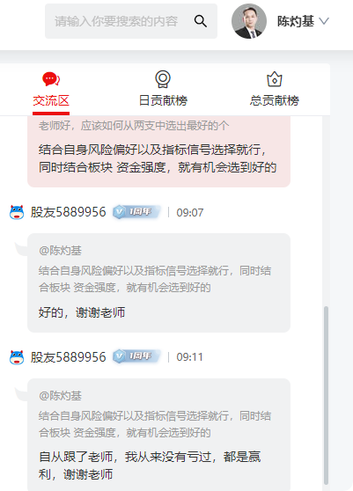
用户好评

Slide 7
风口狙击——为投资保驾护航
1、周一最强风口：选择当日涨停板个股最多的板块，当日最强的风口
2、周二主题风口：选择当日主题猎手最强的主题，挖掘最强的两个股票
3、周三资金风口：选择当日行业板块，主力净买额第一名或第二名的板块
4、周四逻辑风口：结合当日或近几日逻辑逐渐发酵的风口，博弈周末发酵
四个不同维度的逻辑，每天筛选出强风口、强个股，为投资保驾护航，让账户长虹

Slide 10
第三个“国九条”

Slide 13
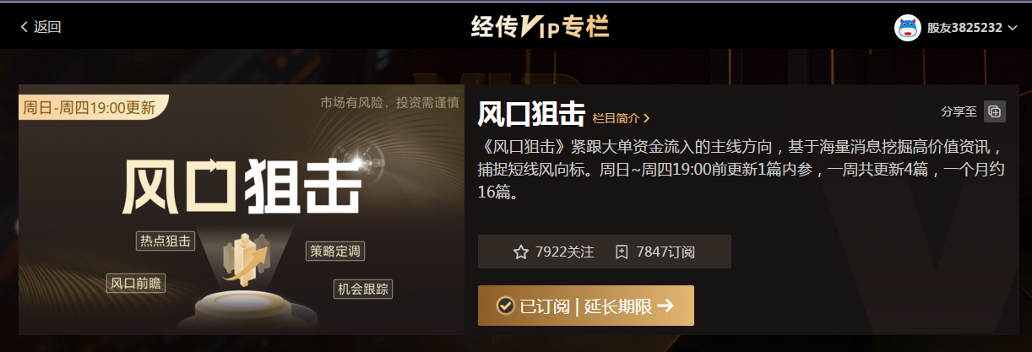
风口阻击二维码

Slide 15
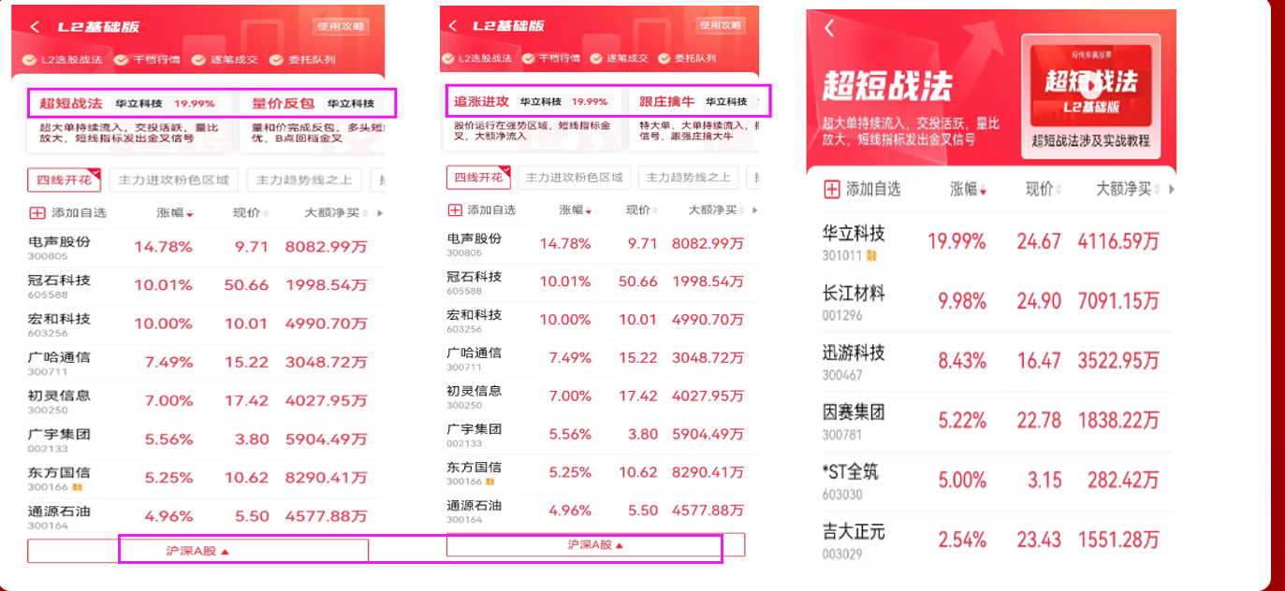
四大战法叠加四线开花

Slide 16
庄散博弈
庄散博弈：将个股资金流分为4种档次，盘中分类并计算出这4类不同档次资金的买卖力度和方向，方便用户看出股票的主力类型及买卖方向。
红色线（皇帝）：代表特大单净额 黄色线（官员）：代表大单净额
蓝色线（地主）：代表中单净额 绿色线（农民）：代表小单净额

Slide 17
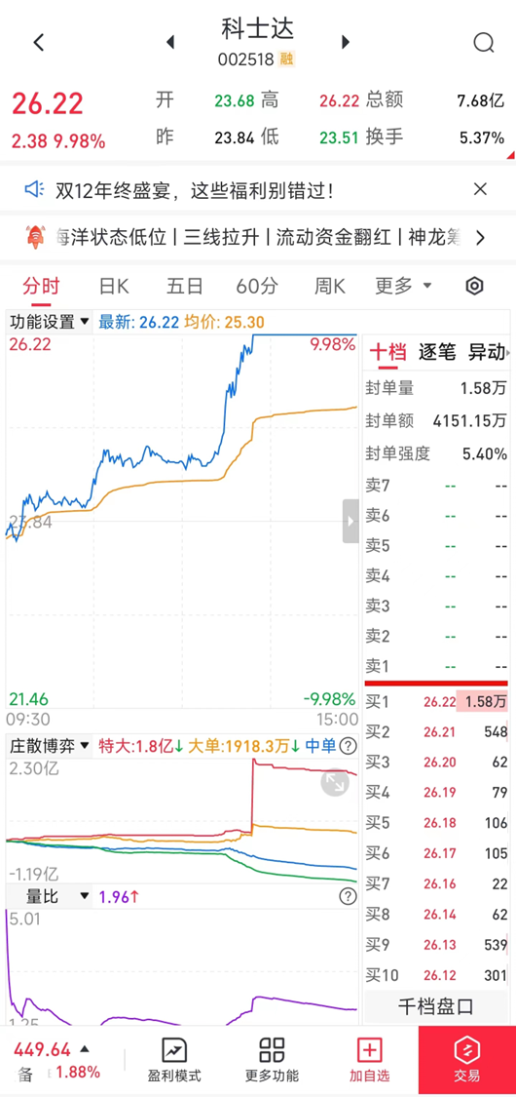
四线开花
庄散博弈（最强形态）： 红线、黄线呈现向上（红线第一，黄线第二）
蓝线、绿线呈现向下（蓝线第三，绿线第四）
说明主力的超大单和大单形成合力抢夺散户筹码，此时个股容易大幅拉升甚至出现涨停板。

Slide 18
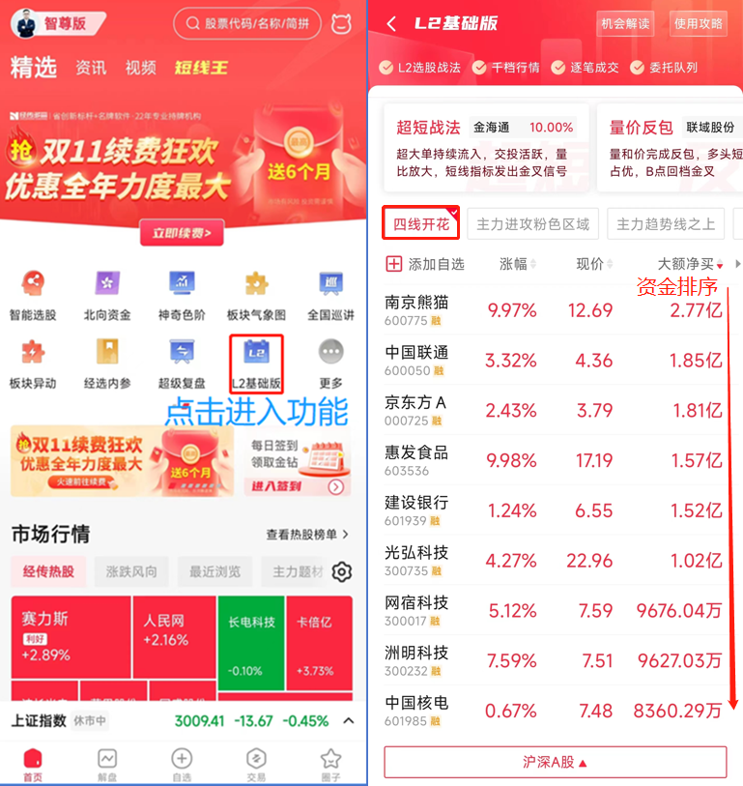
L2基础版使用方法
战法选股步骤（普通）： ①首页点击进入“L2基础版” ②勾选“四线开花”筛选 ③点击“大额净买”排序
④得到全市场当日主力最青睐的个股 优点：全市场个股一览无遗 缺点：个股太多，无从下手

Slide 19
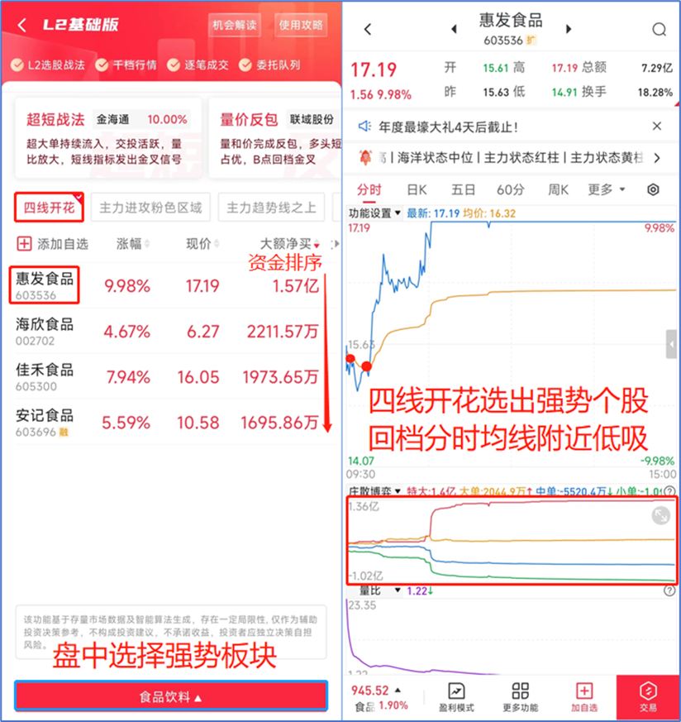
L2基础版使用方法
战法选股步骤（强化）： ①首页点击进入“L2基础版” ②盘中选择强势板块（消息/预判/看好）
③勾选“四线开花”筛选 ④点击“大额净买”排序
⑤得到板块当日主力最青睐的个股
优点：更加精准，便于捕捉主力小动向
缺点：板块容易判断错误

